Slide 1
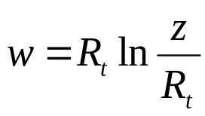
z-plane
w-plane
y
v
θ
R₁
R₂
x
U₁
U₂
u
n(r)
n_{t}(u)
r
u
Notes:
In het nieuw coördinatenstelsel krijgt de Helmholtzvergelijking dus exact dezelfde vorm als in een cartesisch coördinatenstelsel (x,z) als het brekingsindexprofiel n(u) vervangen wordt door het getransformeerde profiel n_{t}(u). De modes en propagatieconstanten in een gebogen golfgeleider kunnen we dus berekenen met een modesolver die ontwikkeld is voor rechte golfgeleiders, door het invoeren van het getransformeerde indexprofiel n_{t}(u). Dit is schematisch weergegeven in de figuur

Slide 2
z-plane
w-plane
y
v
θ
R₁
R₂
x
U₁
U₂
u
n(r)
n_{t}(u)
r
u
Notes:
In het nieuw coördinatenstelsel krijgt de Helmholtzvergelijking dus exact dezelfde vorm als in een cartesisch coördinatenstelsel (x,z) als het brekingsindexprofiel n(u) vervangen wordt door het getransformeerde profiel n_{t}(u). De modes en propagatieconstanten in een gebogen golfgeleider kunnen we dus berekenen met een modesolver die ontwikkeld is voor rechte golfgeleiders, door het invoeren van het getransformeerde indexprofiel n_{t}(u). Dit is schematisch weergegeven in de figuur

Slide 3
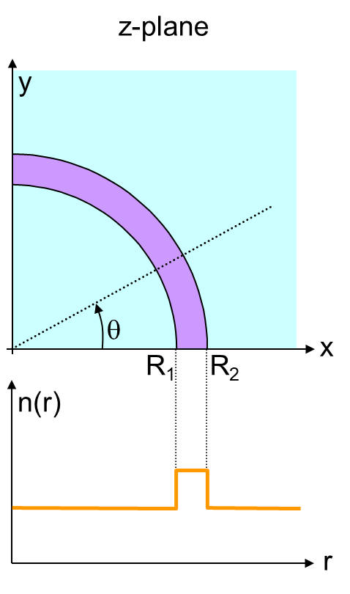
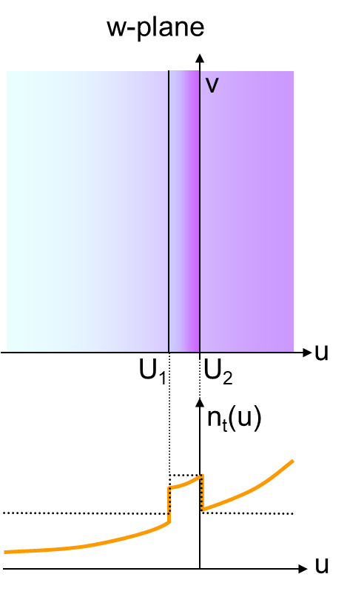
Notes:
In het nieuw coördinatenstelsel krijgt de Helmholtzvergelijking dus exact dezelfde vorm als in een cartesisch coördinatenstelsel (x,z) als het brekingsindexprofiel n(u) vervangen wordt door het getransformeerde profiel n_{t}(u). De modes en propagatieconstanten in een gebogen golfgeleider kunnen we dus berekenen met een modesolver die ontwikkeld is voor rechte golfgeleiders, door het invoeren van het getransformeerde indexprofiel n_{t}(u). Dit is schematisch weergegeven in de figuur

